Slide 1
IBM WATSON STUDIO IBM Data Science Experience
Ramiro Rego Álvarez
ramiro.rego@es.ibm.com

Slide 2

Agenda
Qué es Watson Studio
Aprende, crea y colabora con Watson Studio
Open Source
Valor añadido de IBM
Presentación de la herramienta:
Arquitectura de DSX local y Watson Studio.
http://datascience.ibm.com

Slide 3
Demostración
Modeliza con proyectos en Watson Studio:
1. Modelos automáticos o semiautomáticos predictivos.
2. Crea flows de SPSS Modeler para hacer analítica predictiva.
3. Notebooks Jupiter.
4. Rstudio.
5. Deep Learning.
Puesta en producción con Watson Studio.

Slide 4

TODAS TUS HERRAMIENTAS EN EL MISMO LUGAR
IBM Watson Studio es un entorno que reúne todo lo que necesita un Data Scientist. Incluye las herramientas de código abierto más populares y funcionalidades únicas de IBM lo que aporta un gran valor añadido todo integrado a la perfección para que tanto el análisis como los analistas sean más efectivos y eficaces.

Slide 5
Características de Watson Studio
Comunidad
Open Source
Valor añadido de IBM
Tutoriales y datasets
Colabora con otros data scientists
Pregunta a la comunidad de data scientist
Novedades y publicaciones
Comparte proyectos
Programar en Scala/Python/R/SQL
Zeppelin (en Local)
Jupyter Notebooks
RStudio IDE y Shiny apps
Apache Spark
Usa tus librerías favoritas de machine learning
Format data / Pipeline UI
Preparación de datos y modelización automática
Visualización Avanzada
Desplegar y administrar modelos
Documentación y modelización de APIs
Spark as service
IBM Machine Learning
SPSS Modeler
IBM Streams Designer
Analítica Predictiva- Docplexcloud
Gesitón de escenarios con Decision Optimization (en Local)
Control de fuentes y de proyectos
Servicio dirigido y administrado de Spark

Slide 6
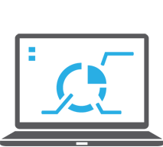


Aprende, crea y colabora con Data Science Experience
Aprender
Crear
Colaborar
Herramientas de aprendizaje incluídas con tutoriales de básicos a avanzados para que cualquiera pueda empezar
Use lo mejor del código abierto, socios estratégicos y el valor añadido de IBM para crear productos de datos punteros
Las características colaborativas proporcionan una ayuda importante para aumentar la productividad y el impacto.
Tome clases de Ciencia de Datos y únase a 400,000+ usuarios registrados en Cognitive Class
Apalánquese en los conjuntos de datos, código de ejemplo, tutoriales y artículos técnicos
Apóyese en la inversión líder en la industria de IBM en Spark (3500 desarrolladores e investigadores)
Use el código abierto y las herramientas de valor añadido de modo integrado, gobernado y seguro
Administre los recursos del proyecto y la colaboración del usuario en su Data Lake y Sandbox
Comparte, bifurca y reutiliza activos con características sociales y comunitarias incorporadas
Notes:
En situaciones competitivas, a menudo respondemos a las características del competidor (batallas de funciones) y dejamos que la competición moldee la conversación del cliente en lugar de simplemente reforzar la fuerza de nuestras ofertas y la lógica de negocio de nuestra visión. El recordatorio de este mazo se centrará en la respuesta y el posicionamiento competitivo, sin embargo, nuestra visión de "todas sus herramientas en un solo lugar" es muy atractiva para los equipos de ciencia de datos empresariales. Usted debe estar seguro en nuestro punto de vista para la ciencia de los datos. Estamos haciendo grandes inversiones en esta área (Spark, WDP, BDU, DSX, Data Science Studios, etc) y tenemos una plataforma líder en la industria en este espacio. Sí, competidores como Microsoft están por delante de nosotros hoy en día (en ciertas áreas), pero que están poniendo al día y tienen una estrategia de “abierta” que será difícil para ellos para contrarrestar. Así que en lugar de ser simplemente reactivos en situaciones de clientes, siempre re-iterar cómo nuestro punto de vista coincide con las verdaderas necesidades del cliente. Un equipo de ciencia de datos no va a estandarizar en una sola tecnología o herramienta - que necesitan una plataforma integrada abierta que se adapte a sus diversas necesidades y preferencias hoy y en el futuro. Para ser verdaderamente eficaces, los equipos de ciencia de datos van a necesitar todas sus herramientas en un solo lugar.DSX es un lugar único para aprender, crear y colaborar. Los usuarios pueden unirse a los 400,000+ usuarios registrados en Big Data University para tomar cursos y administrar un plan de estudios personalizado en Data Science. Los usuarios también pueden acceder a conjuntos de datos disponibles libremente, reutilizar el código existente, leer tutoriales y artículos técnicos de la comunidad de ciencias de la información y hacer preguntas a otros profesionales de ciencias de la información.DSX también está firmemente construida en la parte superior de Spark, aprovechando así la inversión líder en la industria de IBM en Apache Spark y las iniciativas relacionadas con Spark. Tenemos el Spark Technology Center en San Francisco y 3500 investigadores y desarrolladores que trabajan en proyectos relacionados con Spark en todo el mundo. Además de Spark, DSX también facilita la "creación" de productos de datos mediante la integración de las herramientas de código abierto, partner e IBM más conocidas de forma segura y gobernada. La experiencia de la ciencia de datos es mucho más que "herramientas de IBM". Se trata de tener una oferta completa para satisfacer las necesidades reales de las organizaciones de ciencia de datos de hoy.La colaboración es un ciudadano de primera clase en DSX. Los usuarios pueden administrar los activos del proyecto y la colaboración de los usuarios con facilidad. También hay funciones sociales incorporadas para compartir, bifurcar y reutilizar activos. Este es un punto de dolor importante para cualquier empresa grande.

Slide 7
Orígenes de datos soportados en Watson Studio y DSX Local
Orígenes Watson Studio |  | Origenes DSX Local
Amazon Redshift | Apache Hive | Big SQL
Amazon S3 | Cloudera Impala | Db2 Warehouse on Cloud
Db2 for z/OS | IBM DB2® LUW | Db2 for Linux, UNIX, and Windows
Object Storage | IBM Informix® | DB2 for z/OS
IBM BigInsights™ on Cloud | IBM Pure Data for Analytics® | Hive for HDP
IBM Cloudant™ | Microsoft SQL Server | HDFS for HDP
IBM dashDB | MySQL Enterprise Edition | Hive for Cloudera (CDH)
IBM DB2® on Cloud | Oracle | HDFS for Cloudera (CDH)
IBM SQL Database | Pivotal Greenplum | Informix
Microsoft Azure | PostgreSQL | Netezza
PostgreSQL on Compose | Sybase | Oracle
Salesforce | Sybase IQ | ….
Netezza | Teradata
Hortonworks HDFS | SoftLayer Object Storage
Notes:
A través de los conectores de la plataforma de datos de Watson, DSX admite conectores de origen en la nube y en las instalaciones enumerados en las primeras columnas del gráfico. Un patrón común sería mover los datos de estas fuentes de datos en la nube y en las premisas y en Bluemix Object Storage como almacén de datos para el servicio Bluemix Spark (IBM Analytics para Apache Spark).Watson Data Platform admite la nube y los conectores de origen y de destino locales enumerados en el gráfico. Todos los objetivos compatibles son compatibles con cada fuente incluida.
Big SQL
Db2 Warehouse on Cloud
Db2 for Linux, UNIX, and Windows
DB2 for z/OS
Hive for HDP
HDFS for HDP
Hive for Cloudera (CDH)
HDFS for Cloudera (CDH)
Informix
Netezza
Oracle
To access data from a database that is not on this list, see Import a JDBC driver and Access data in relational databases.

Slide 8
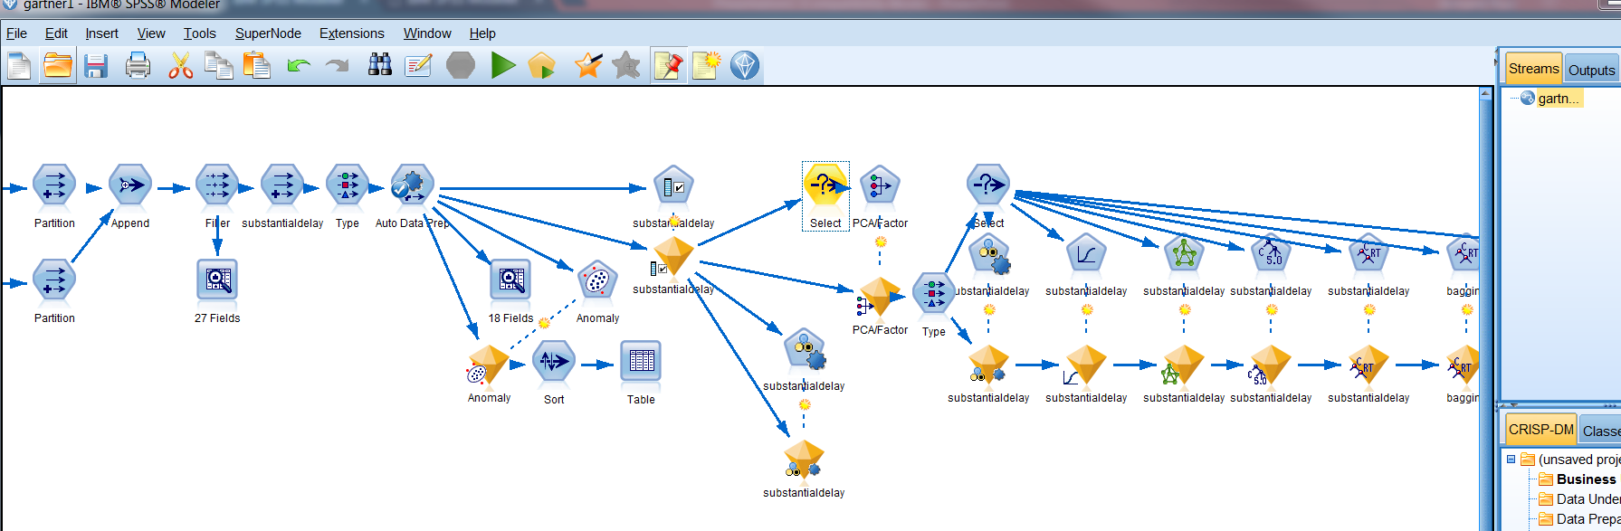
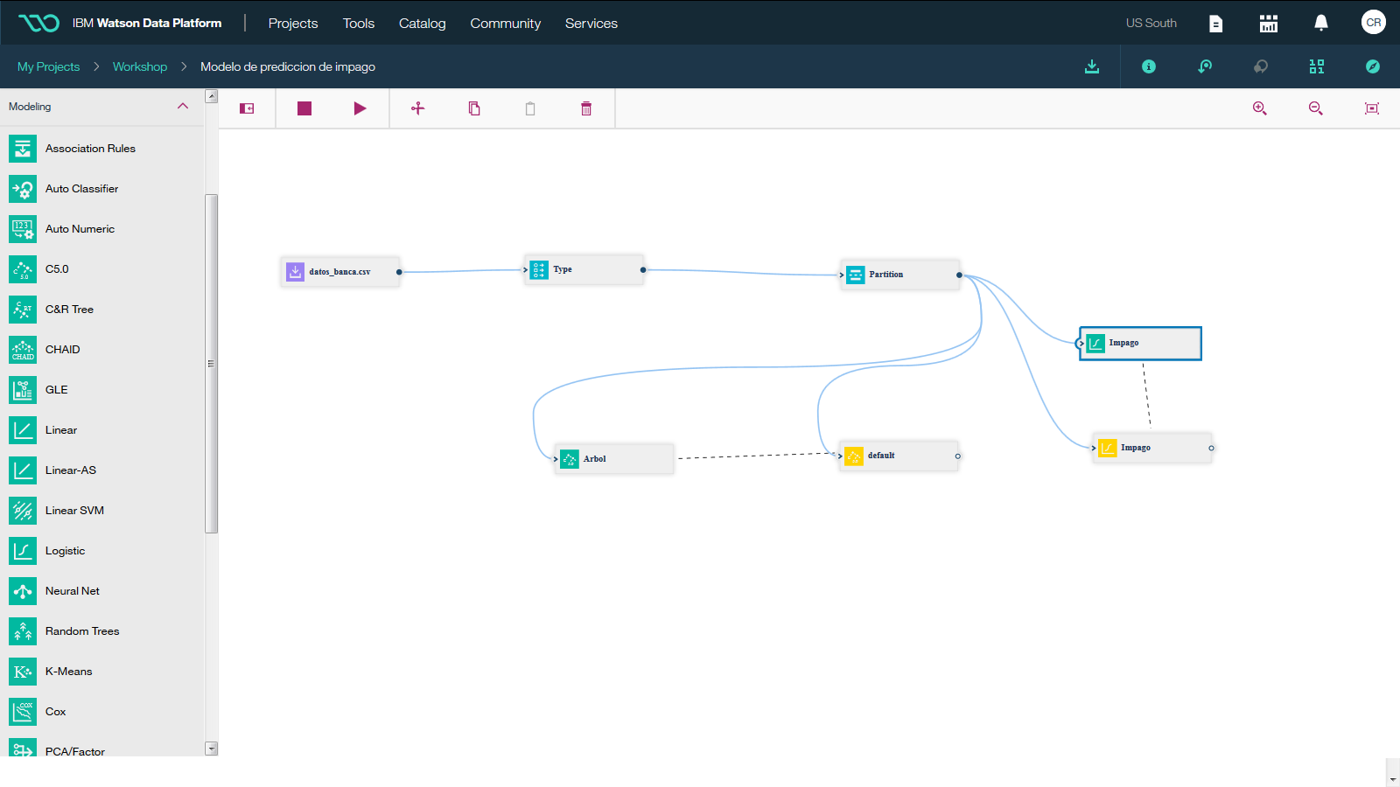
Watson Studio es compatible con flujos existentes de SPSS Modeler y se puede desplegar a través de IBM Machine Learning
DSX SPSS Modeler es compatible con rutas de SPSS Modeler, además puedes crear nuevas rutas en el propio DSX.
Múltples motores de ejecución: SPSS Modeler, SparkML.
Soporte para código R/Python/SQL.
Despliegue de DSX SPSS Modeler o rutas de SPSS Modeler via IBM Machine Learning
Notes:
Entonces, ¿cómo se comunica SPSS con Data Science Experience y IBM Machine Learning? Bueno, SPSS es un negocio muy saludable con una enorme base de usuarios. Sin embargo, nuestros clientes también esperan ver nuevas características y preguntarse cómo manejar un mundo donde SPSS Modeler y open source coexisten como ciudadanos de primera clase. En muchas cuentas que antes se conocían como "tiendas SPSS", estamos viendo a los clientes experimentando con nuevas tecnologías de código abierto y herramientas. Tenemos que aceptar esto y continuar ofreciendo herramientas que satisfagan las necesidades de nuestros clientes.Así que estamos escuchando las necesidades de nuestros clientes y los cambios en el mercado - primero, estamos llevando SPSS Modeler a la experiencia de la ciencia de datos - DSX será el hogar del cliente de la nube SPSS Modeler.Aquí tiene dos capturas de pantalla sobre cómo un usuario puede crear una secuencia de SPSS Modeler en su escritorio y luego importar esa secuencia en la experiencia de ciencias de datos para ejecutar en lo que estamos llamando la "lona". Vamos a tener compatibilidad con los flujos SPSS legados al desarrollar este cliente de nube SPSS en DSX. Vamos a apoyar múltiples motores de ejecución. Uno de ellos será el tiempo de ejecución de SPSS para dar soporte a estos flujos legados. Y también estamos avanzando en el apoyo a los ductos de Spark ML, que vendrán pronto (1H 2017). Y luego vamos a apoyar R, Python, SQL en código en la misma tubería.En el lado del despliegue, Canvas tendrá opciones para desplegar esas tuberías en producción en un solo clic a través de IBM Machine Learning.Para más detalles, echa un vistazo a nuestro blog en "Better Together: SPSS y Data Science Experience": http://datascience.ibm.com/blog/spss-in-dsx/

Slide 9
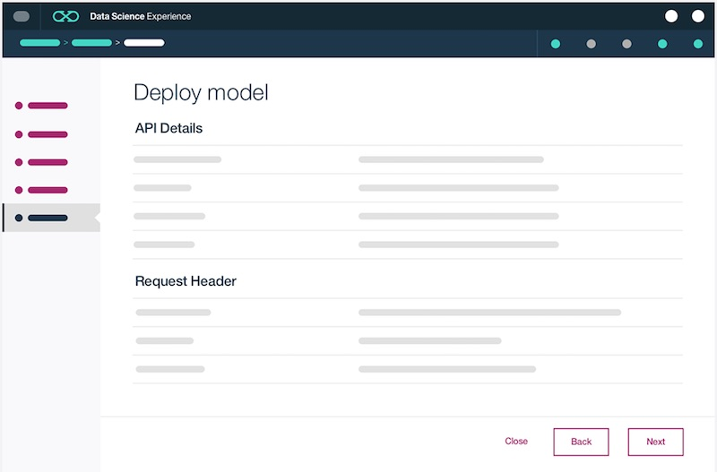
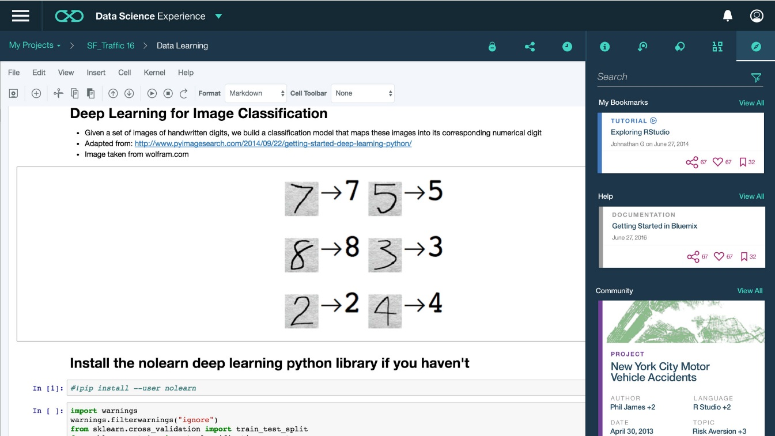
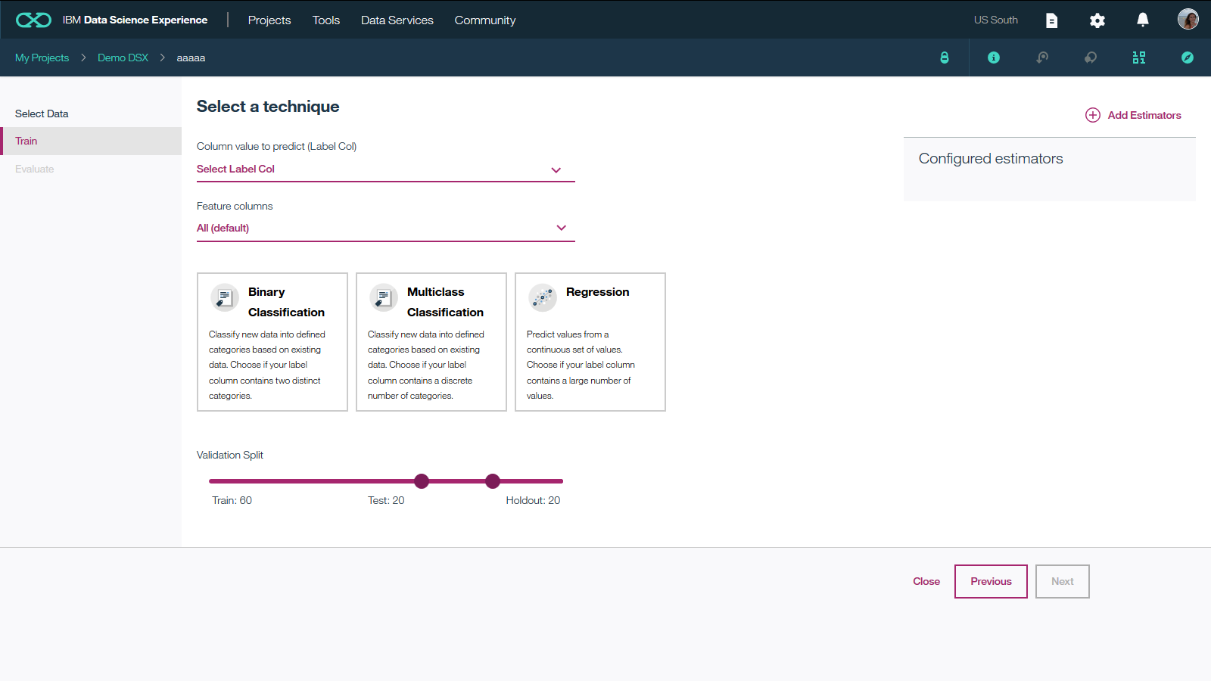
Gobierno y despliegue en Data Science Experience
IBM Machine Learning está incluido en Data Science Experience
Permite a científicos de datos desplegar modelos de machine learning como servicios web
Única interfaz para crear, colaborar, implementar, desplegar, monitorizar y enviar comentarios
Accesible via API, Wizard GUI y Canvas
API para Notebooks Jupyter
Interfaz gráfica guiada (Wizard GUI)
Notes:
Ahora echemos un vistazo a IBM ML en Data Science Experience.IBM Machine Learning está provisto por defecto en Data Science Experience. Es nuestro tejido de despliegue que permite a los Data Scientists llevar sus modelos del laboratorio a la producción. DSX proporciona una interfaz de usuario única para crear modelos, colaborar, implementar, supervisar e integrar la retroalimentación. Con un solo clic, los Científicos de Datos pueden implementar sus modelos de aprendizaje automático como servicios web.IBM ML es accesible en Data Science Experience a través de APIs (por codificación en Notebooks), Wizard GUI (es decir, denominado "pipelines" en Projects) y DSX Canvas (que es un enfoque basado en GUI inspirado en SPSS Modeler).Nota: En IBM ML GA en DSX (durante 1H 2017) esperamos tener tanto la API como la GUI del Asistente disponibles. La implementación de DSX Canvas a través de IBM ML generará GA después de las API y Asistente.También tenga en cuenta que DSX Private Cloud se convertirá en el IDE estándar de IBM ML para z / OS. Esto se espera que se entregue en el 1S 2017.

Slide 10
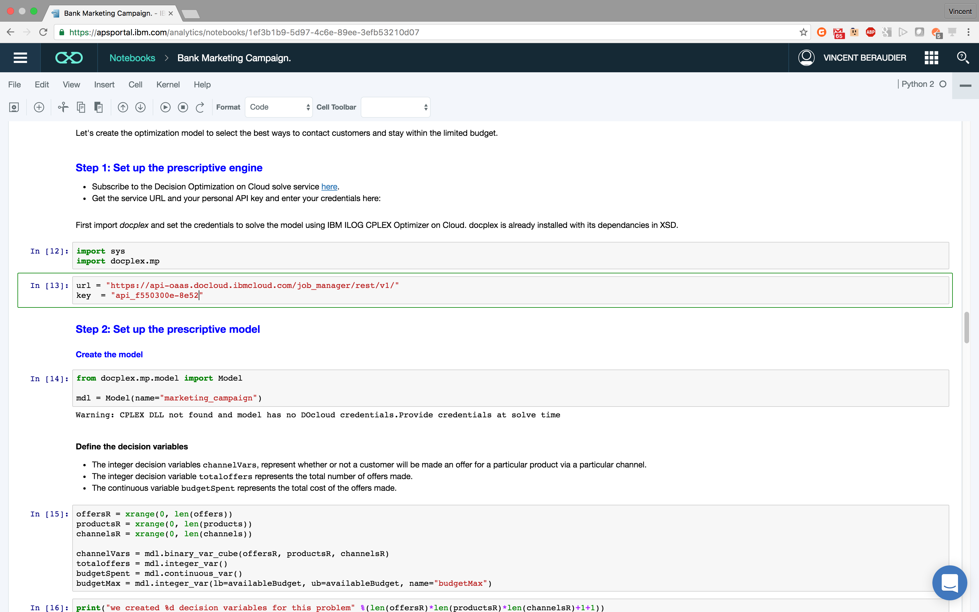
IBM Decision Optimization para DSX via API llamando a DOcplexcloud
Marketing Campaign Planning demo
Se utilizan las credenciales de Decision Optimization on Cloud (DOcplexcloud) dentro de DSX
Hay que adquirir DOcplexcloud en IBM Cloud Marketplace
Recibe las credenciales
Introduce las credenciales en DSX
Existen muchas muestras y tutoriales disponibles dentro de DSX
Notes:
Para acabar el repaso entre las funcionalidades más importantes de las añadidas por IBM, que aportan un valor enorme es la parte de optimización.
Nuestra herramienta de Optimización, CPLEX, que es una de las herramientas más potentes en optimización y análisis prescriptivo, a parte de su versión on prem, en la que tiene su motor de resolución (el más potente del mercado) tiene una versión en CLOUD de este motor. Ambas herramientas se utilizan para crear e implementar aplicaciones de planificación y programación basadas en la optimización, así como otras aplicaciones de toma de decisiones, que optimizan los KPIs a través de múltiples objetivos, decisiones y restricciones empresariales.
Como es habitual, cada vez más empresas se dan cuenta de que después de hacer su análisis predictivo, muchas veces es necesario optimizar para minimizar costes, o para maximizar beneficios (entre otros) es por ello, que IBM está invirtiendo en hacer que la experiencia completa de IBM Decision Optimization esté disponible dentro de DSX, para permitir a los equipos de científicos de datos, desarrolladores, analistas de negocio y usuarios finales colaborar en sus proyectos de análisis y mejorar su análitica hasta el punto de crear una analítica avanzada completa. Como primer paso, IBM Decision Optimization on Cloud (también conocido como DOcplexcloud) está disponible para su uso en DSX , y es tan sencillo como llamarlo via api, con las crecendiales y podrás hacer tu optimización en el notebook invocando al potente motor de CPLEX.
You can purchase IBM Decision Optimization on Cloud here :https://www.ibm.com/marketplace/cloud/decision-optimization-cloud/us/en-us ibm.com

Slide 11
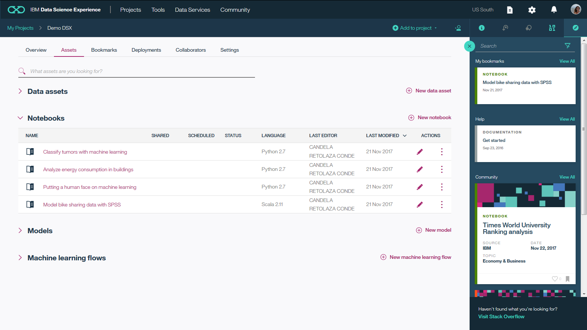
Colaborar Usando Proyectos
Notes:
Los proyectos son un componente básico de nuestra Plataforma de Datos Watson. Los proyectos facilitan la colaboración: son una entidad colaborativa con servicios de datos, conexiones, almacenamiento de objetos, NOTEBOOKS y más. Una vez que haya creado un nuevo proyecto dentro de Data Science Experience, se le presentará una interfaz como la que se muestra en la diapositiva, es un marco de administración de proyectos donde puede ver / crear / agregar / modificar / eliminar varios activos. Un marco como este puede desempeñar un papel importante en la reducción de los silos a través de las personas de varios datos y promover la colaboración
Projects are a core component of our Watson Data Platform. Projects make collaboration easier – they are a collaborative entity with data services, connections, object storage, notebooks and more. Once you create a new project within Data Science Experience, you are presented with an interface like the one shown in the slide, it is a project management framework where you can view/create/add/modify/remove various assets. A framework like this can play a huge role in bringing down siloes across the various data personas and promote collaboration.

Slide 12
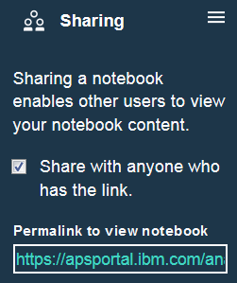
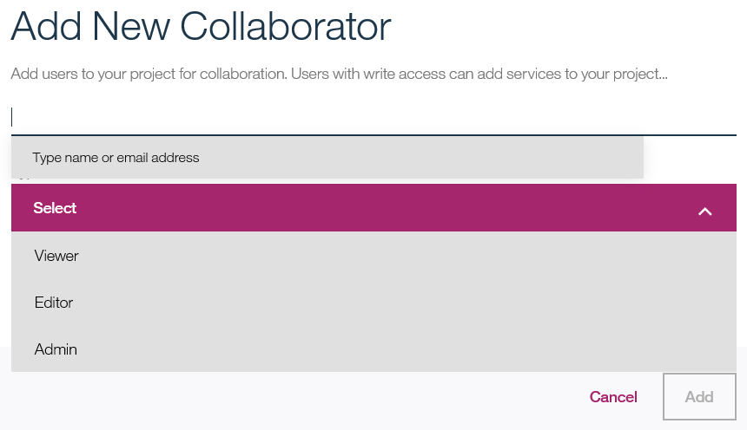
Características para compartir, bifurcar y reutilizar los recursos del proyecto para aumentar la productividad de su equipo de data scientist
Notes:
Los proyectos permiten a diferentes usuarios y personas compartir y colaborar. Por ejemplo, puede crear un proyecto, agregar sus fuentes de datos, y luego agregar colaboradores como sus compañeros de trabajo. Sus colaboradores también pueden tener derechos de permiso diferentes. Podemos añadir a los colaboradores como viwer, editor, o administrador.
También puede compartir fácilmente proyectos y notebooks con otros publicando el enlace en Twitter, GitHub, Slack, etc.

Slide 13

Watson Studio

Slide 14
¿Qué aporta con los datos IBM Watson Studio?
Es una plataforma híbrida colaborativa que Interconecta los datos de tu empresa con servicios analíticos, dando solución a los problemas típicos de la empresas con los datos:
Datos en Silos.
Analítica Lenta.
No colaboración.
Falta de Talento.
Falta de confianza en el dato/resultado.
Seguridad, metadatos, trazabilidad, etc

Slide 15
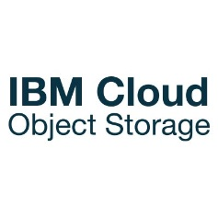
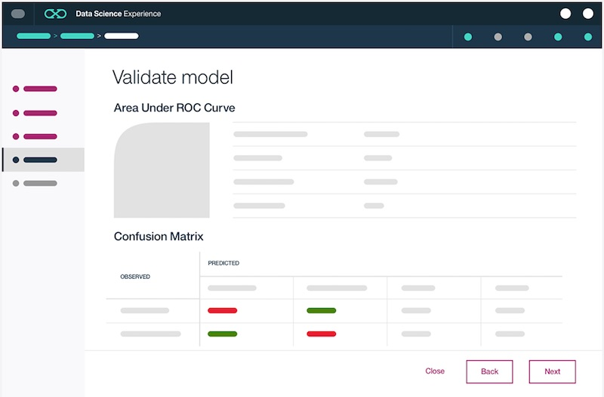

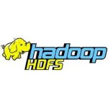
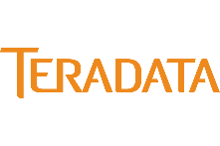
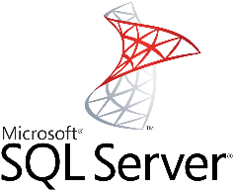
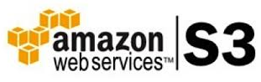
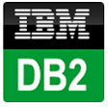

Arquitectura de Watson Studio
IBM Data Science Experience + IBM Watson Machine Learning
Servicio Web
IMS
Acceso a datos:
Fácil de conectar con el cloud tras el firewall
Control, catálogo, refinar y gobernar el dato desde Watson Data Platform
Crear modelos:
Interfaz único y API para crear Modelos en distintos entornos de ejecución
Modelado automático e hiper parametrización automática
Servicios web:
Despliegue en tiempo real, online, y Batch
Monitorización continua y realimentación
Aplicaciones inteligentes:
Integramos modelos de ML con aplicaciones, sitios web, etc…
Adaptación contínua con auto aprendizaje
Notes:
Muy pocas empresas tienen sistemas en su lugar hoy que pueden marcar, actuar, supervisar e ingerir comentarios. Aquí es donde IBM Machine Learning (IBM ML) entra en juego. Fue diseñado para soportar un ciclo continuo de aprendizaje (es decir, "autoaprendizaje"). IBM ML resuelve un importante punto de dolor para los clientes, ya que les permite crear sistemas de autoaprendizaje que pueden anotar, actuar, supervisar e ingerir comentarios para impulsar mejores resultados empresariales. IBM Machine Learning le permite crear tuberías de extremo a extremo con sus activos de datos; es el tejido el que le da soporte en la operativización de conocimientos desde el aprendizaje automático. Un oleoducto incluye todo, desde la conexión a sus fuentes de datos, la preparación de sus datos, el modelado, la evaluación de modelos, el despliegue y la gestión del modelo. Comencemos con el lado izquierdo de esta tabla. Puede ver que IBM ML puede aprovechar los 30 conectores de datos en Data Science Experience (DSX) para conectarse a su nube privada (en las instalaciones) y los activos de datos de la nube pública (por ejemplo, Microsoft Azure, Amazon S3, Cloudant, etc.) . Estos activos de datos pueden catalogarse y gobernarse a través de servicios adicionales de la plataforma Watson Data. Dentro de DSX hay tanto una interfaz de usuario de Wizard como una API para crear modelos de aprendizaje de máquina en varios tiempos de ejecución (por ejemplo, SparkML, SPSS, etc.). Además, para ayudar a los Científicos de Datos durante el proceso de modelado, IBM ML tiene capacidades de modelado automático como la optimización de hiperparámetros. Una vez que el Data Scientist ha construido un modelo utilizando IBM ML, el modelo se puede implementar con un solo clic como servicio web. IBM ML admite 3 formas de despliegue: en tiempo real, en streaming e implementación por lotes. Para enviar solicitudes de puntuación contra un modelo de Watson Machine Learning implementado, simplemente haga ping al punto final de puntuación con su token de autorización. Esto permite que los modelos IBM ML se integren en sitios web, aplicaciones móviles, sistemas operativos, cuadros de mando, etc. para mejorar los resultados empresariales en una variedad de casos de uso (por ejemplo, recomendación personalizada como una aplicación móvil, puntuación de riesgo de transacción, generación de contenido de centro de llamadas etc. .). La aplicación final podría escribirse en Java, JavaScript, Ruby, etc. O tal vez una aplicación para móviles en Android o iOS. Y una vez que sus modelos se han desplegado, la interfaz de usuario DSX (UI) proporciona supervisión continua y comentarios de su servicio web. Tenga en cuenta que no se limita a implementar sus modelos en aplicaciones sencillas; también puede utilizar las API estándar incluidas con IBM Learning para integrarse con sistemas operativos complejos. IBM ML puede ser la columna vertebral de la estrategia de "despliegue rápido" de su cliente para el aprendizaje automático en toda su empresa (es decir, que el aprendizaje automático de la máquina se instala en sus sistemas). Dado el seguimiento continuo y las capacidades de bucle de retroalimentación de IBM ML, es posible que vea el término "autoaprendizaje" durante las conversaciones con los clientes. Cuando un cliente menciona la necesidad de una capacidad de "autoaprendizaje", puede referirse a: La forma tradicional de construir y reconvertir modelos (un Data Scientist sigue todos los pasos en la construcción de un modelo, incluyendo la evaluación de datos, la preparación de datos, la construcción de modelos y la evaluación de modelos) Auto-modelado, que es una técnica donde el científico de datos no "construir un modelo" a sí mismos a través de la mano de ajuste. En su lugar, el modelo se construye automáticamente utilizando un algoritmo de modelado automático. Reconstrucción automática de modelos. Hay dos formas principales de "reciclaje automático": Si el rendimiento de un modelo cae por debajo de un umbral determinado, entonces un proceso de reciclaje del modelo arranca automáticamente Utilización de una implementación de transmisión en cadena de un algoritmo de aprendizaje de máquina (por ejemplo medios K de transmisión). Estas implementaciones de algoritmos se reciclan automáticamente a medida que reciben nuevos puntos de datos (por ejemplo, el equilibrio exponencial que equilibra la importancia de los datos nuevos frente a los antiguos).

Slide 16
DSX en LOCAL

Slide 17
Motivos para utilizar DSX Local
Si bien las organizaciones adoptan cada vez más la nube pública, muchas requieren analíticas que operen localmente dentro de su cortafuegos.
Hay una serie de razones por las cuales una empresa puede requerir o preferir DSX local:
Sensibilidad de los datos corporativos
Importancia de las fuentes de datos empresariales
Rendimiento de baja latencia, acceso a datos locales
Requisitos de seguridad específicos de la industria
Amortización de inversiones ya realizadas
Etc.
DSX Local aporta la potencia y flexibilidad de DSX en sus instalaciones
Notes:
Hay una gran variedad de organizaciones que emplean una estrategia de nube híbrida en la que tienen algunos de sus datos almacenados en la nube pública y algunos en nubes privadas detrás de los firewalls corporativos. Hay varias razones para esto: regulación, cumplimiento, seguridad, sensibilidad, etc. En estos casos en los que los datos se almacenan detrás de un firewall, los clientes buscan soluciones que realicen el análisis cerca de los datos para evitar la latencia. DSX Local ofrece la potencia y flexibilidad de la plataforma Data Science Experience en las instalaciones. Una de las ventajas únicas de Data Science Experience Local es que nosotros, como IBM, tenemos un conjunto muy bueno de relaciones dentro de los departamentos de TI en varias organizaciones y una plataforma de ciencia de datos sólida y flexible para la nube privada es lo que buscan varios clientes. para.

Slide 18
¿Qué es DSX Local 1/2?
DSX Local es un entorno de trabajo colaborativo que permite a los equipos de data sicentists dominar el arte de la ciencia de datos detrás del firewall, en una nube privada.
Es muy similar a la versión de nube pública de DSX de muchas maneras:
-Utiliza proyectos para facilitar el trabajo en equipo y la colaboración
-Proporciona acceso a herramientas de uso común para científicos de datos tales como:
Notebooks Jupyter, RStudio , Scala
-Incluye numerosas librerías de machine learning y funciones de analítica avanzada
Además, incluye:
-Zeppelin, H20 Flow, SPSS Modeler (beta)
-Decision Optimization (Escenarios de simulación)
Notes:
Entonces, ¿qué es DSX Local? DSX Local es una plataforma de nube privada que proporciona a los científicos de datos un acceso fácil a análisis complejos DSX Local es muy similar a la experiencia de ciencia de datos en la nube pública. Ambos proporcionan proyectos que ayudan a los equipos a compartir el trabajo y a colaborar, y ambos incluyen herramientas que son comúnmente utilizadas por los científicos de datos como los portátiles Jupyter y RStudio. La principal diferencia entre DSX Local y la experiencia de ciencia de datos en la nube pública es que DSX Local se ejecuta en hardware proporcionado por el cliente y el cliente también gestiona el software local DSX. DSX Local incluye todo el software necesario para su ejecución, aunque puede integrarse con otros sistemas de clientes existentes. Estos incluyen: bases de datos y archivos existentes en HDFS, servidores LDAP de clientes para autenticación y clústeres de chispa existentes y almacenamiento de objetos Tenga en cuenta que algunas de estas opciones solo se admitirán en versiones futuras.

Slide 19
¿Qué es DSX Local 2/2?
El software y el hardware DSX Local están gestionados por el cliente.
DSX Local viene con todo el software que necesita para funcionar, aunque puede integrarse con sistemas existentes de clientes como:
Bases de datos y almacenamiento HDFS
Servidores LDAP para autenticación

Slide 20


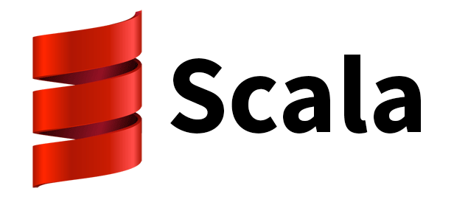





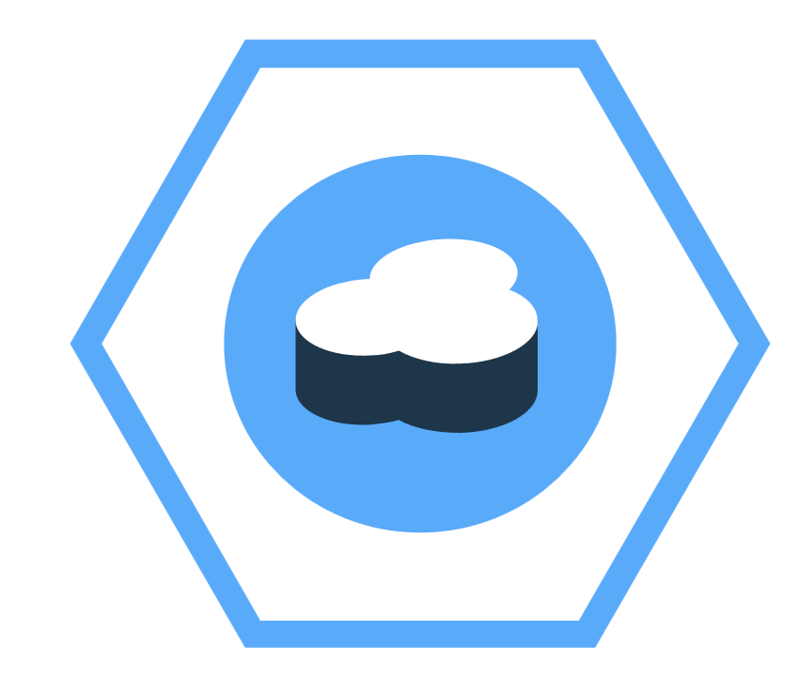




Arquitectura de DSX en Local
Fuentes de datos
Desarrollo de modelos
Opciones de integración
Ficheros
Deployment
Applicaciones
REST API
(Real Time)
Online
Spark
Hadoop
Fuentes de datos estáticas
ML Wizard
Batch
Bases de datos
ZEPPELIN
Decision Optimization
SPSS Modeler Canvas

Slide 21
2
Arquitectura

Slide 22
Arquitectura de DSX Local 1/2
DSX Local se ejecuta como una colección de servicios “ensamblados" que son administrados por Kubernetes.
Kubernetes maneja la orquestación del servicio proporcionando:
Monitorización y administración de servicios
Alta disponibilidad / detección de falla de servicio y reinicio automático
Agrega o elimina dinámicamente nodos
Actualizaciones en línea
Notes:
Ahora pasemos a la arquitectura de DSX Local DSX Local se ejecuta en Kubernetes. En caso de que no esté familiarizado con Kubernetes, es un administrador de clústeres de código abierto. Tiene muchas características que son útil para una plataforma privada de la nube como: supervisión y administración del servicio y alta disponibilidad de los servicios. Ejecutará múltiples copias de cada servicio en varios nodos y si detecta que una instancia de un servicio o nodo ha muerto, automáticamente intentará reiniciarlo. Kubernetes también permite agregar o eliminar dinámicamente los nodos del clúster y también puede gestionar actualizaciones en línea. Los servicios DSX que estamos ejecutando en Kubernetes incluyen: Servicios de UI, Servicios de autenticación de usuario, servicios de proyectos, servicios de notebook y RStudio, un servicio Spark, Servicios de almacenamiento de objetos y sistemas de archivos, Servicios de construcción de tuberías y modelos, servicios de conexión de datos, y muchos otros servicios internos Una cosa para mencionar es que muchos clientes tienen su propia instalación de Kubernetes y con frecuencia nos preguntan si es posible ejecutar nuestros servicios en su grupo Esto es algo que estamos buscando para una versión futura, pero no está disponible en la versión inicial.

Slide 23
Arquitectura de DSX Local 1/2
Los servicios locales de DSX que se ejecutan en Kubernetes incluyen:
Servicios de interfaz de usuario para que se conecten los navegadores
Servicios de autenticación de usuario
Servicios de proyecto para la colaboración del usuario y el intercambio de datos
Servicios de Notebook con acceso mejorado a los cuadernos Jupyter
Un servicio Spark con acceso a bibliotecas analíticas
Servicios de diseño y construcción de modelos
Servicio de creación de conexión de datos para acceder a datos externos
Varios servicios de gestión interna

Slide 24
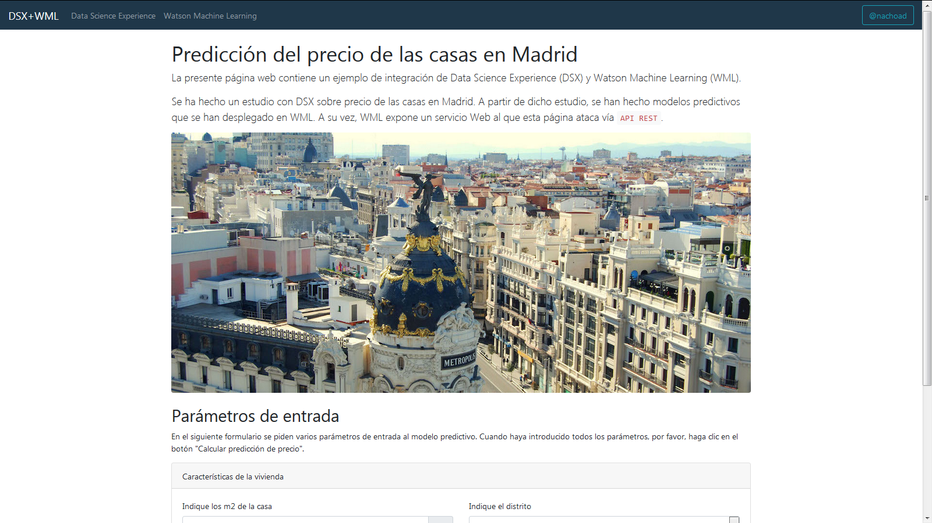

Slide 25
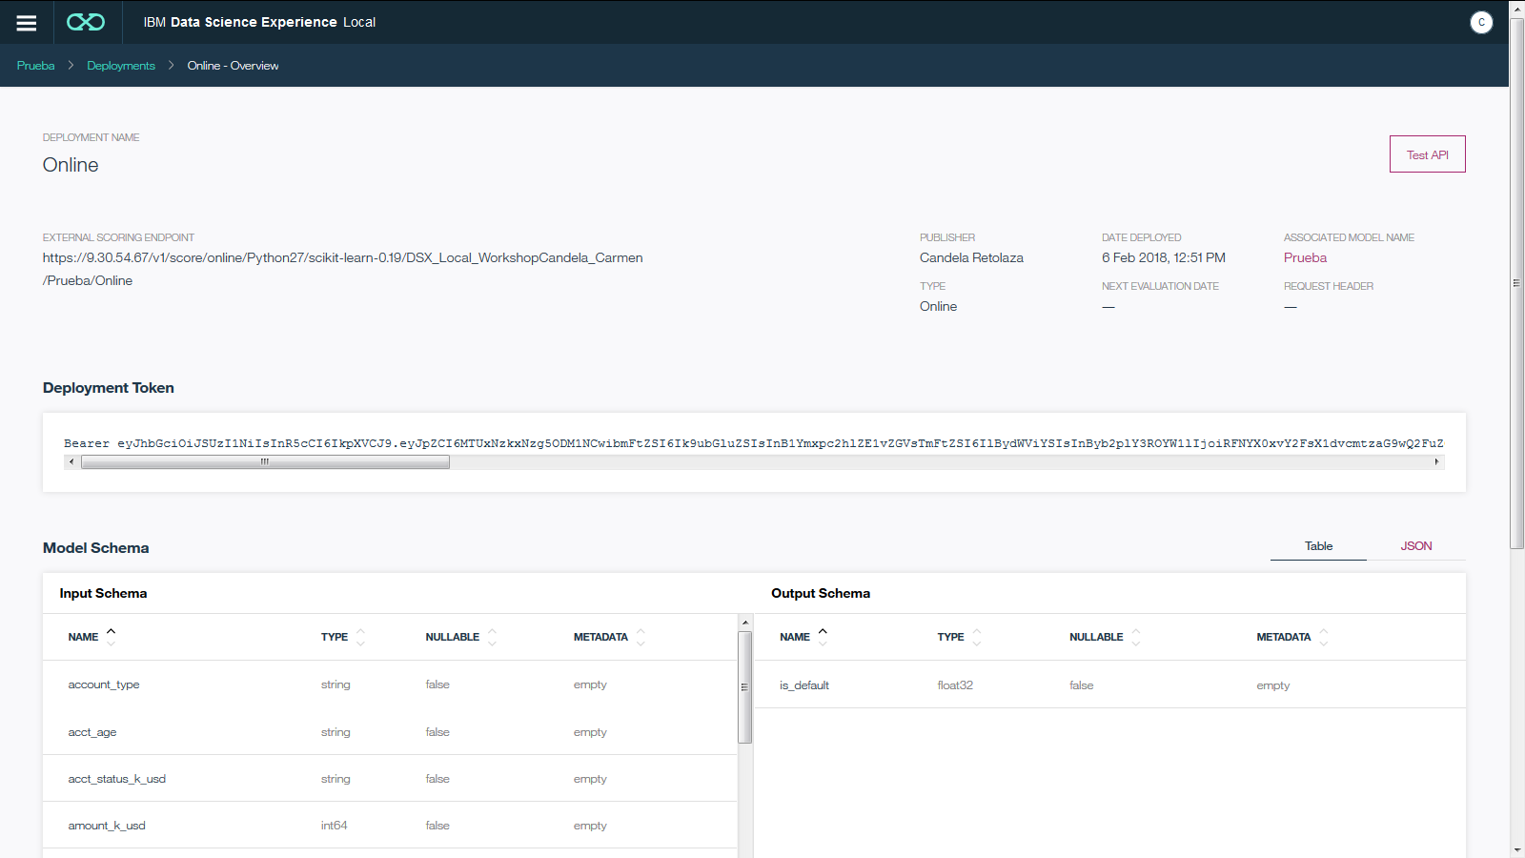
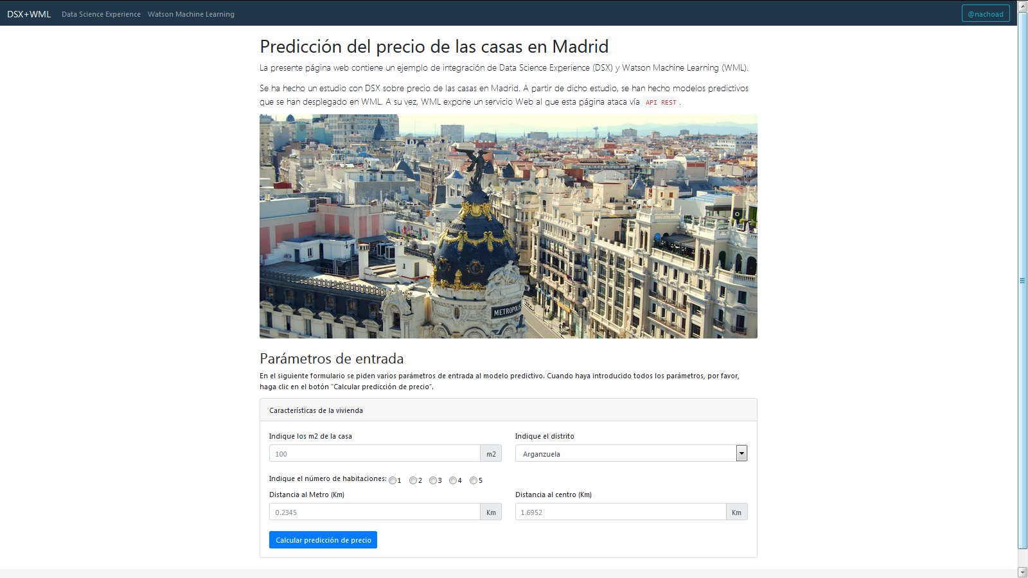

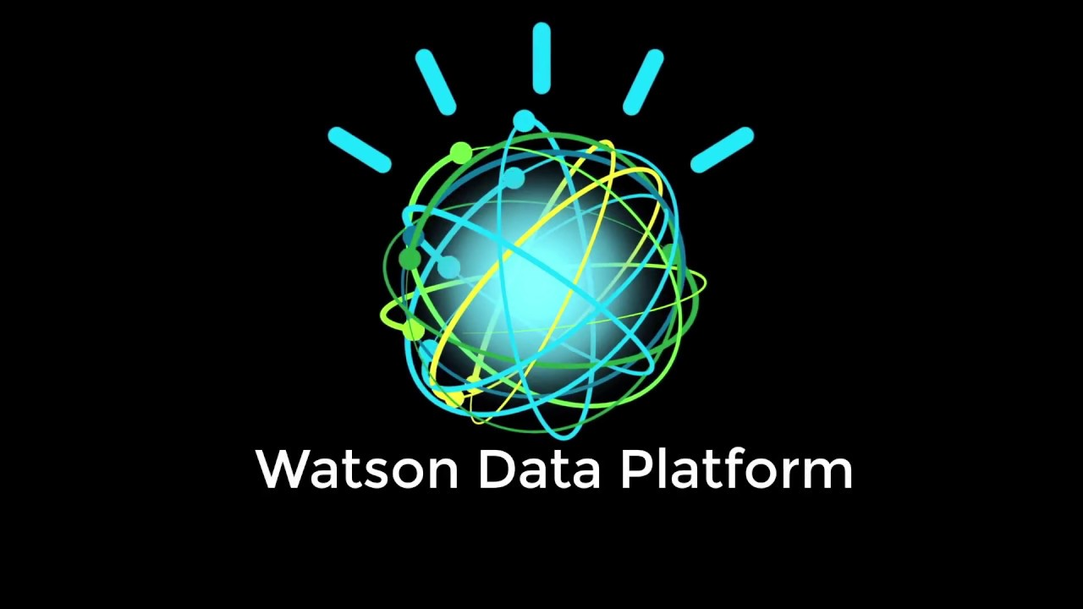

Proyecto completo: alternativas
Modelización completa y despliegue Online en DSX
Rest API
Aplicación de usuario final
Base de datos
Rest API
Watson Machine Learning
Modelización completa con WDP y DSX cloud
Despliegue Con WML
Notes:
http://ialonso.es/projects/dsxwml/

Slide 26
Demostración

Slide 27
Comenzamos…
Entra en el enlace de github, y descarga el repositorio en tu PC. Sigue el PDF:
IBM Watson Studio.pdf
https://github.com/ramirorego/WatsonStudioWorkshop

Slide 28
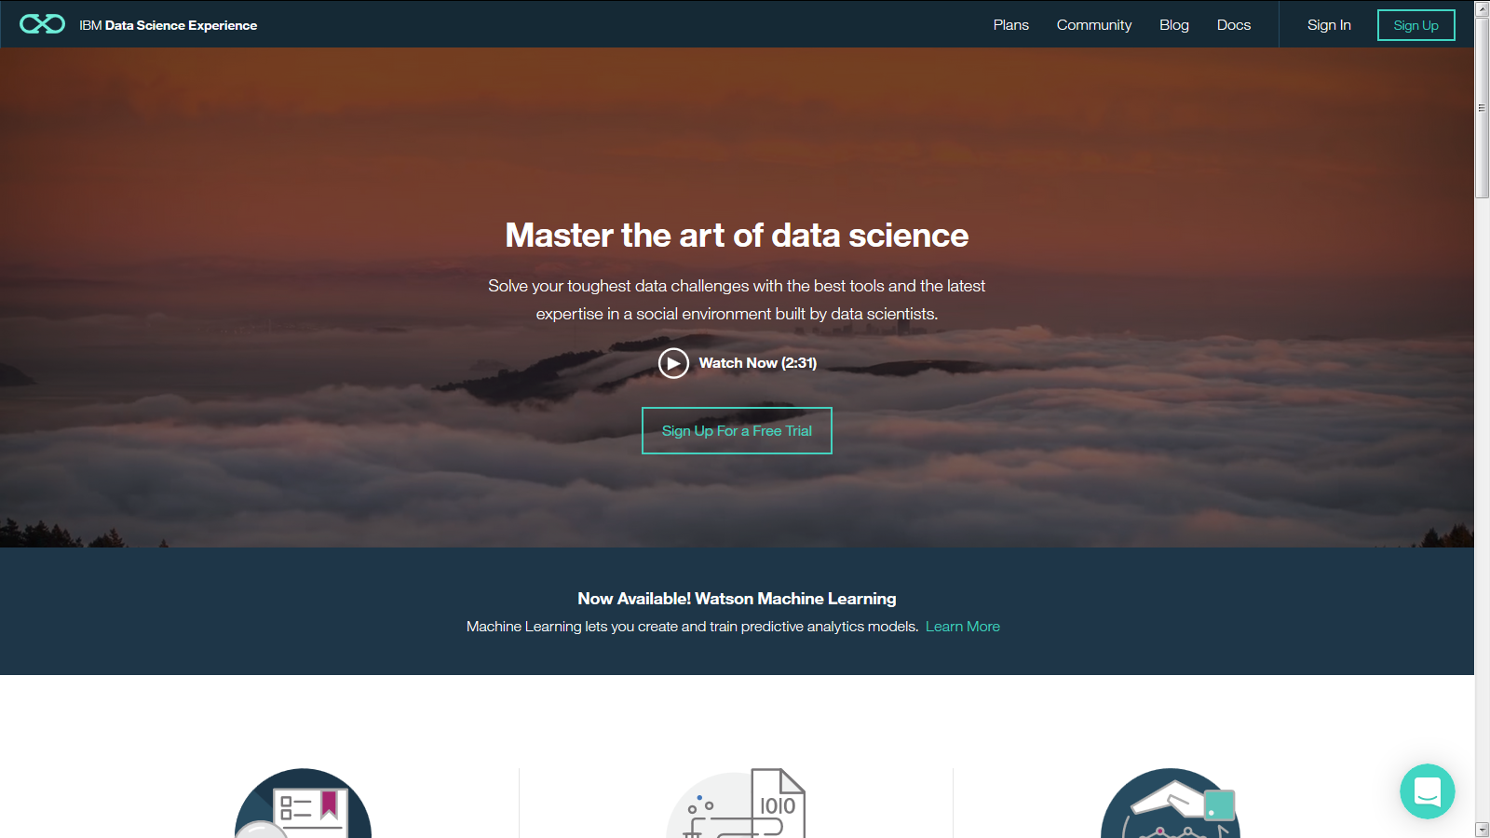
Notes:
Entramos en la URL: https://datascience.ibm.com/
Podemos ver en la propia página web, los tres pilares en los que se basa DSX.
Los tres pilares en los que se basa DSX, los vemos nada más entrar en la página web, aprender: tenemos una gran comunidad donde hay documentos, tutoriales, etc
Crear: utilizando herramientas tanto open source como herramientas propias de IBM que le aportan un valor añadido
Y Colaborar: es muy fácil compartir notebooks, datos y compartir información entre diferentes personas de un mismo equipo

Slide 29
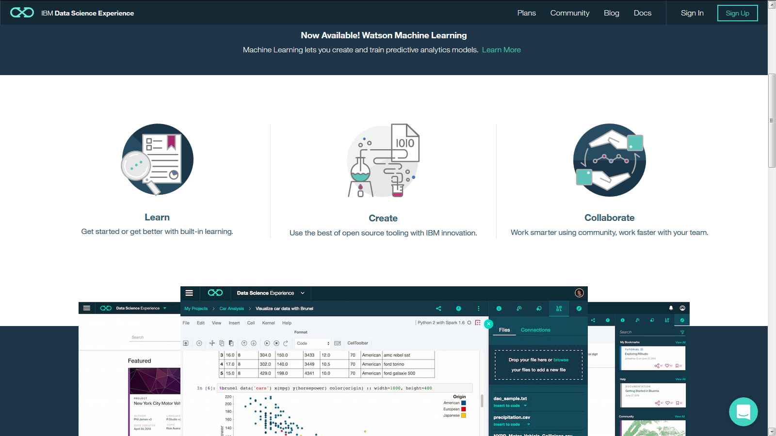

Slide 30
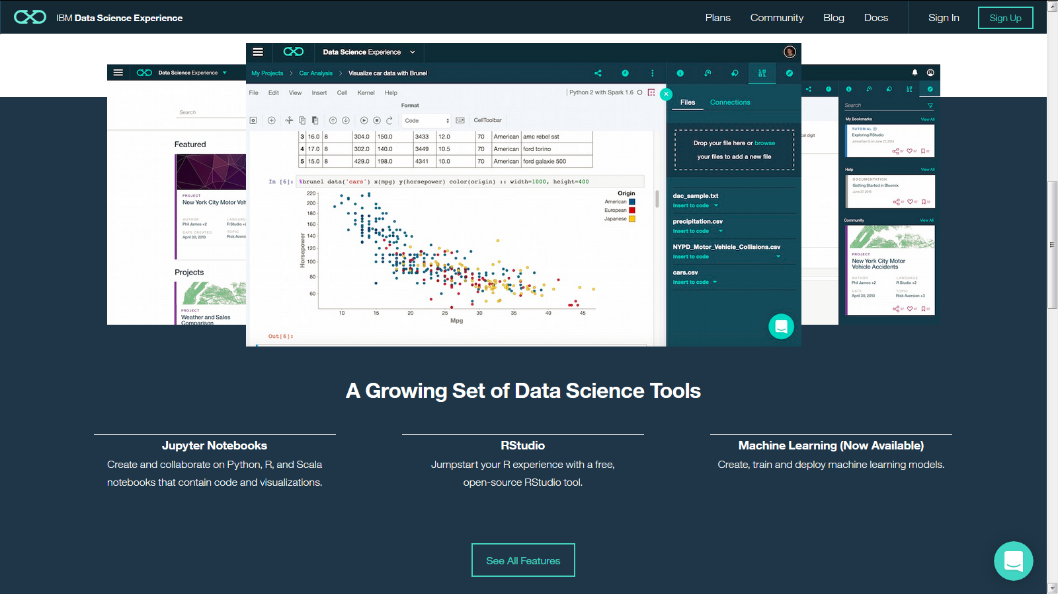

Slide 31
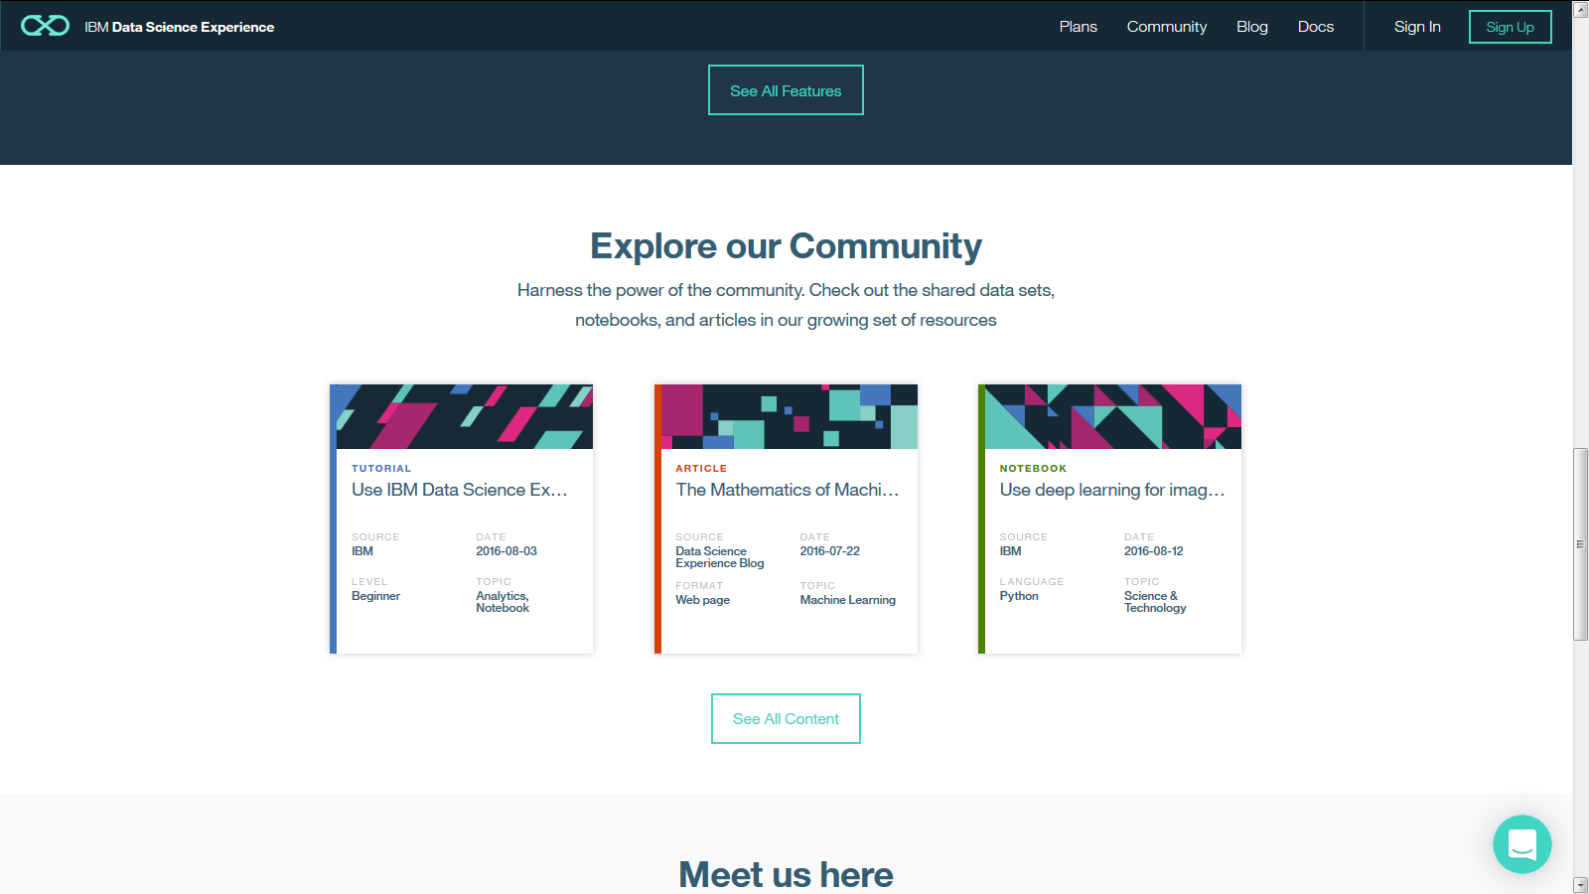

Slide 32
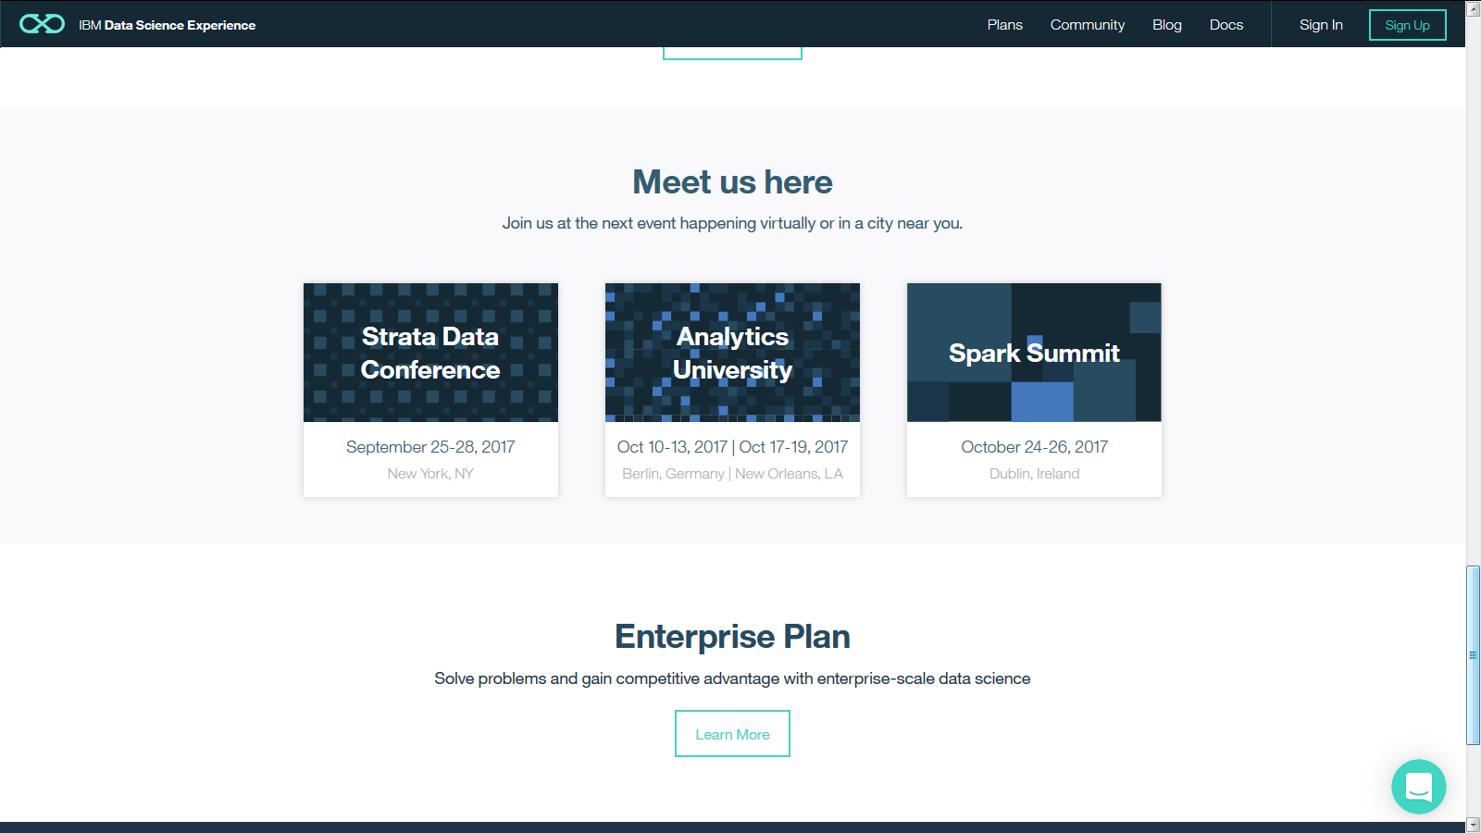

Slide 33
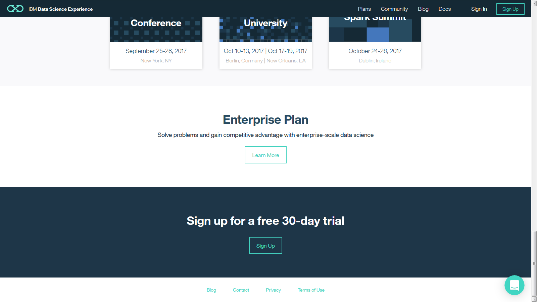

Slide 34
LOGIN/SING IN

Slide 35
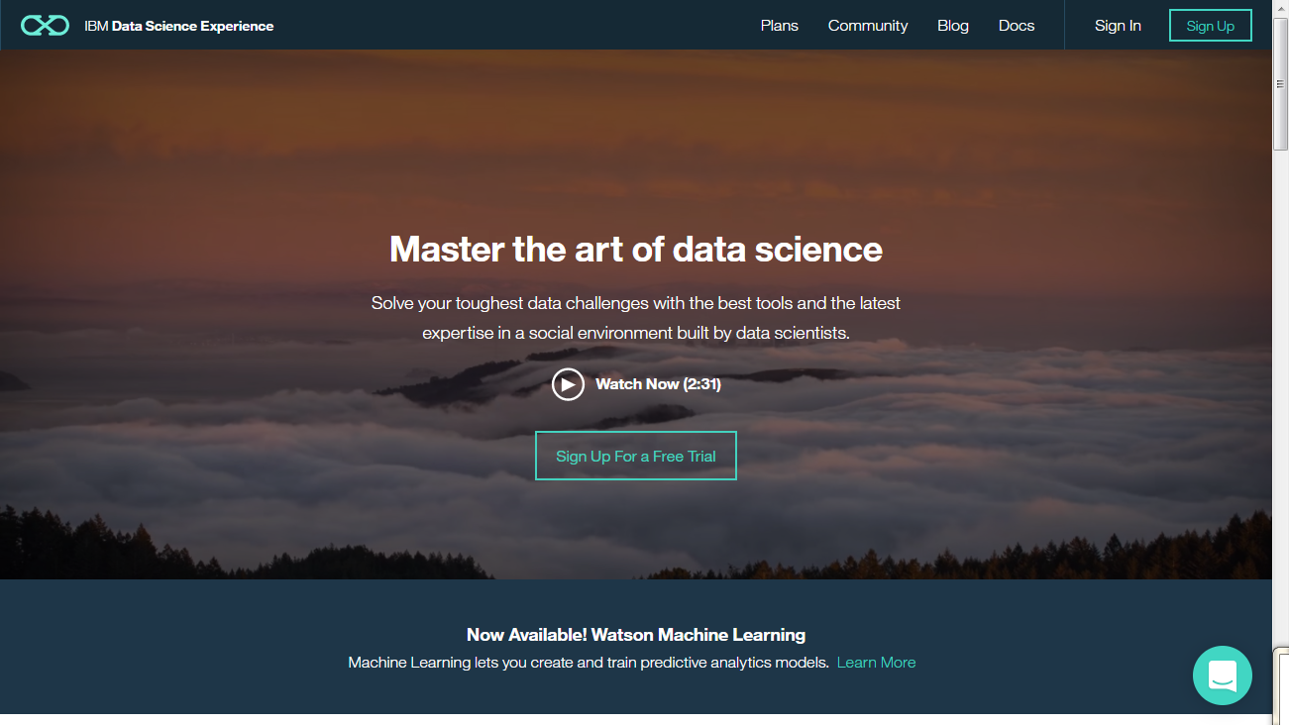

Slide 36
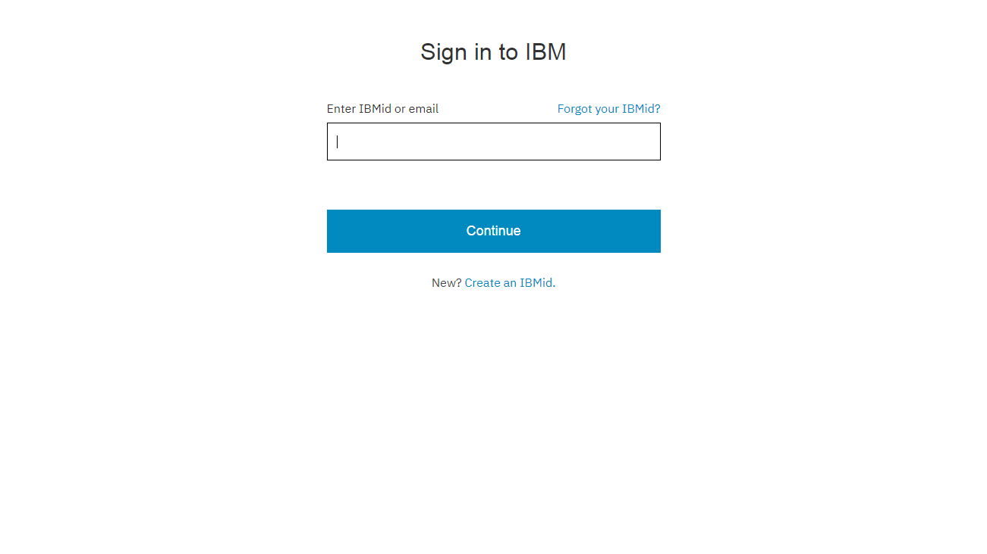

Slide 37
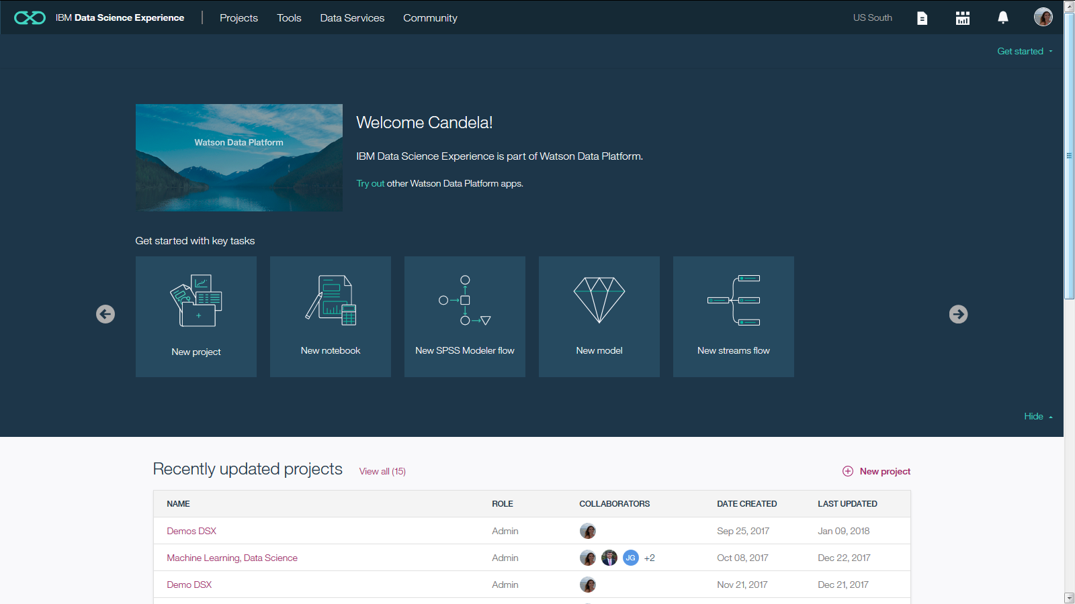

Slide 38
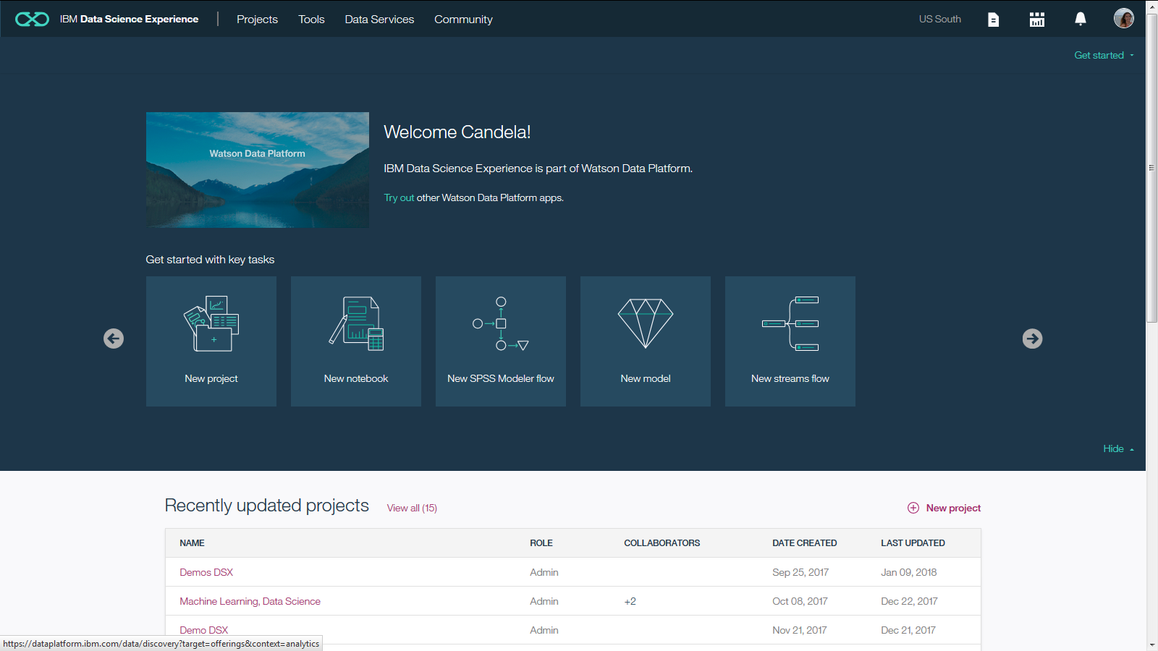

Slide 39
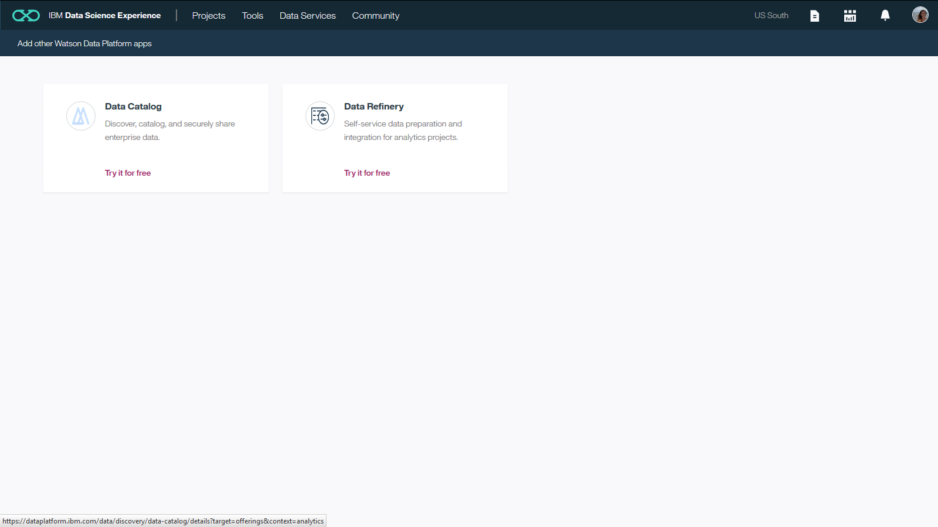

Slide 40
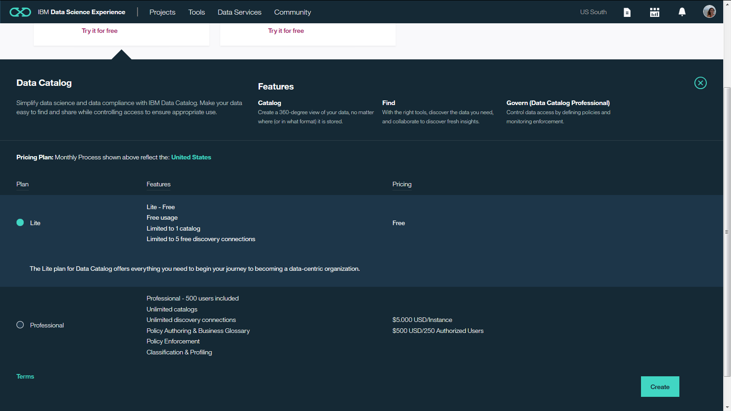

Slide 41
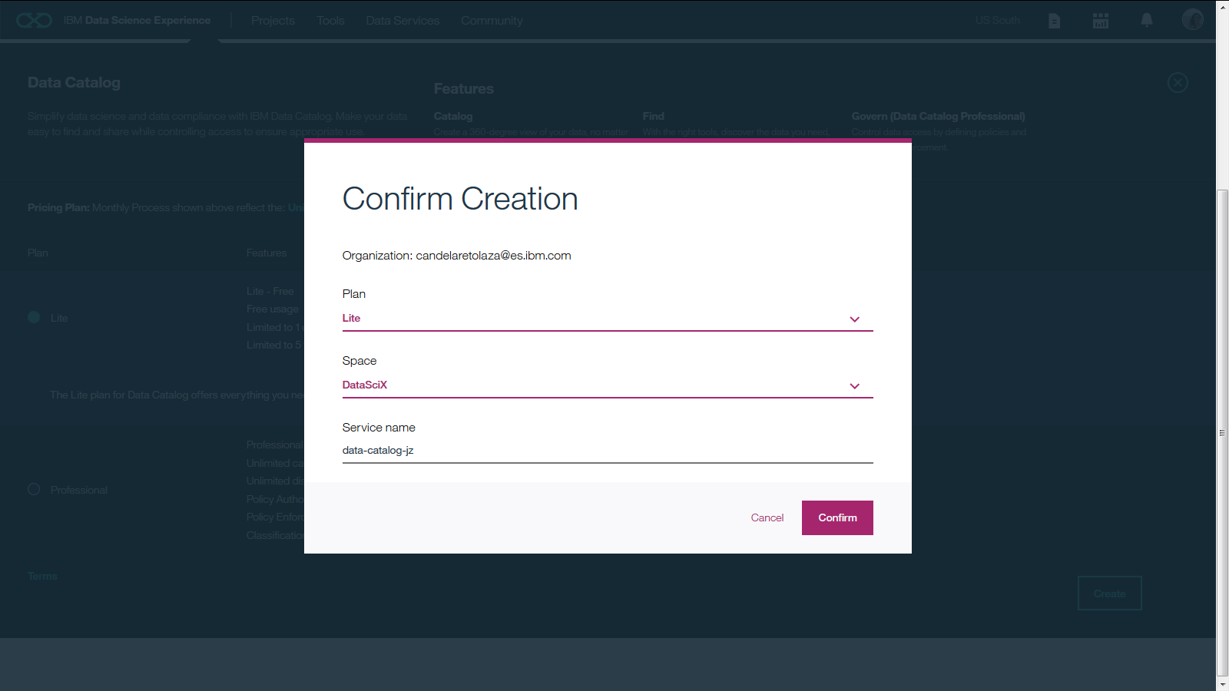

Slide 42
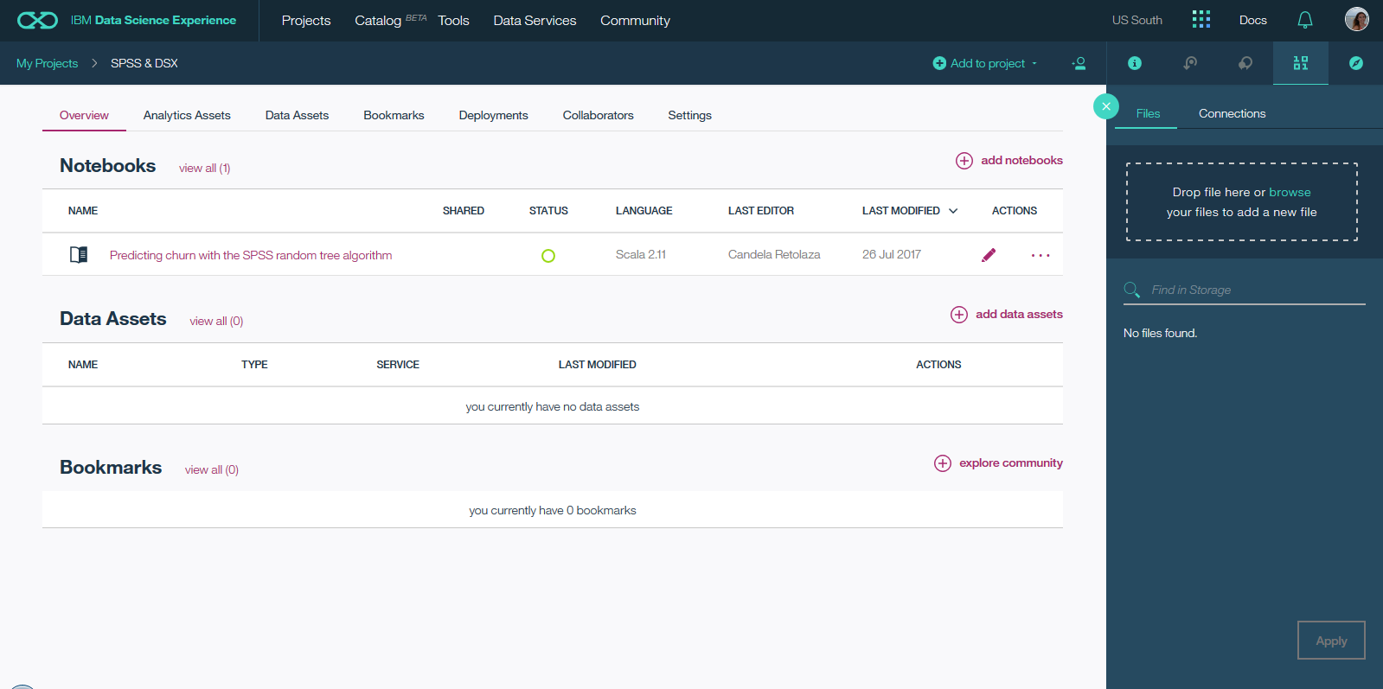
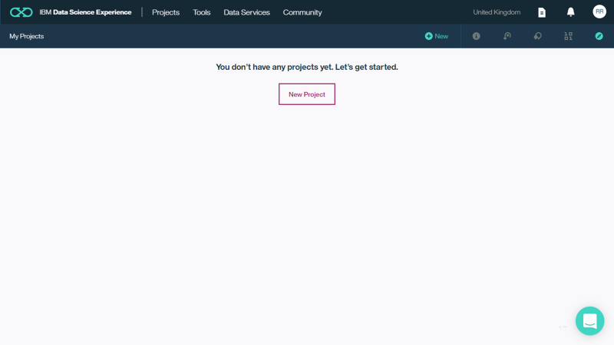

Slide 43
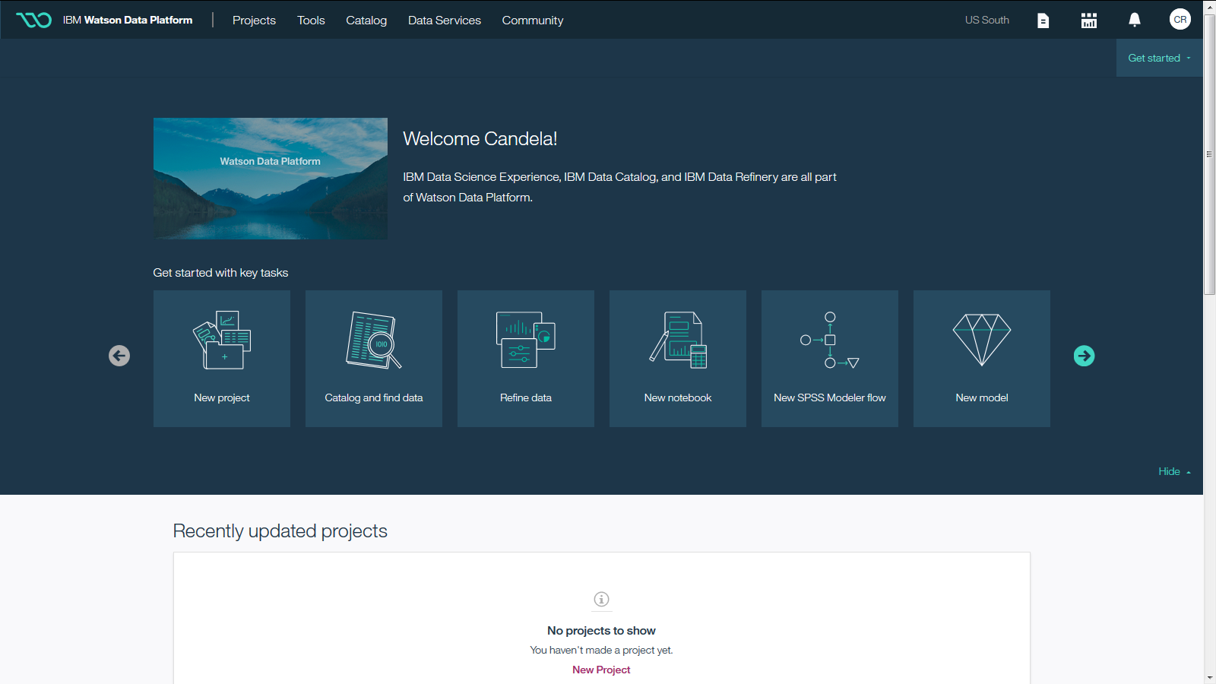

Slide 44
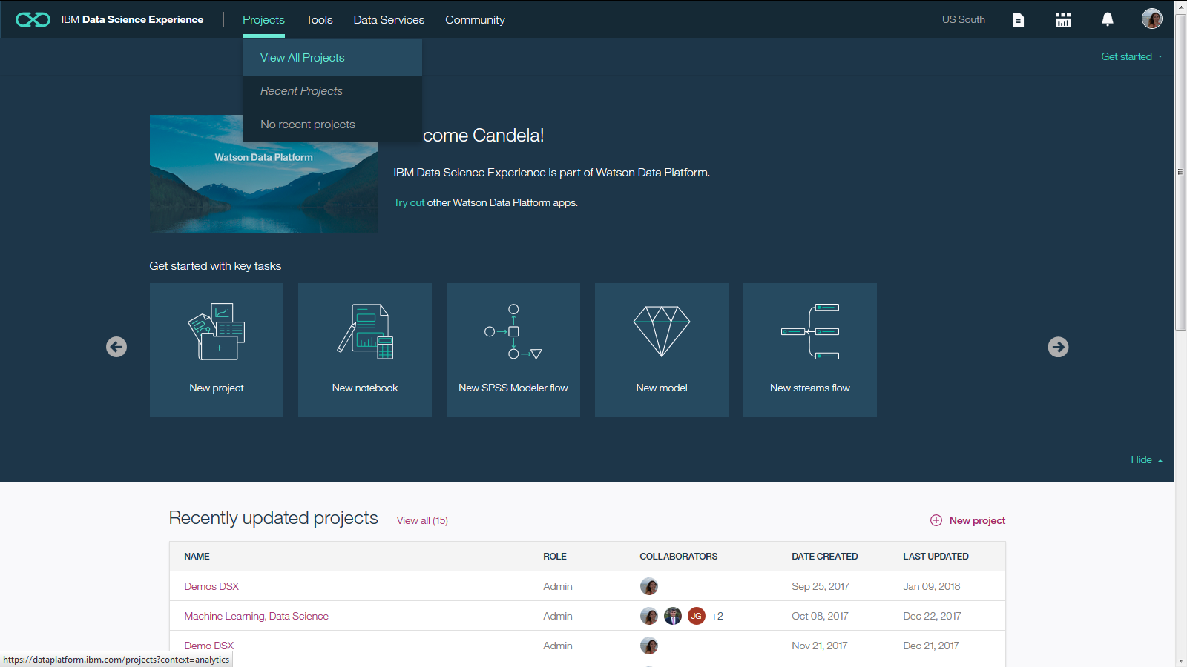

Slide 45
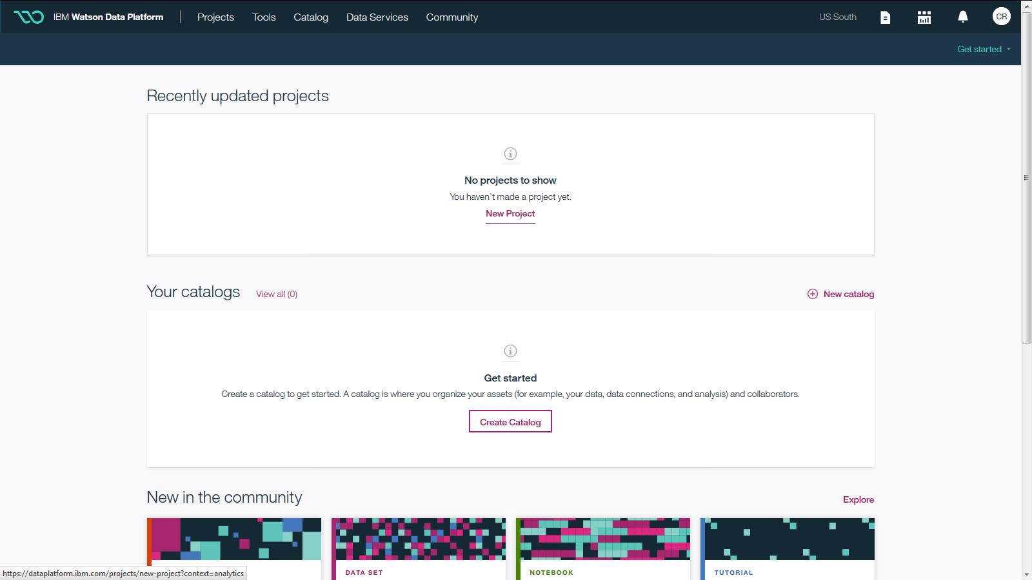

Slide 46
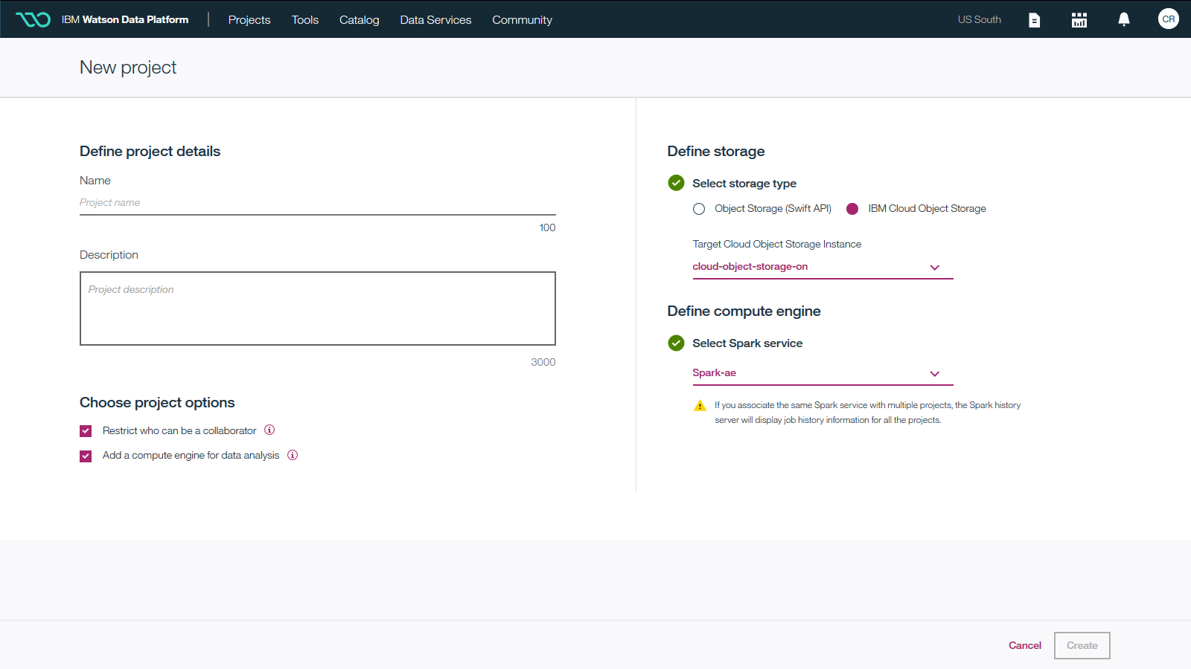

Slide 47
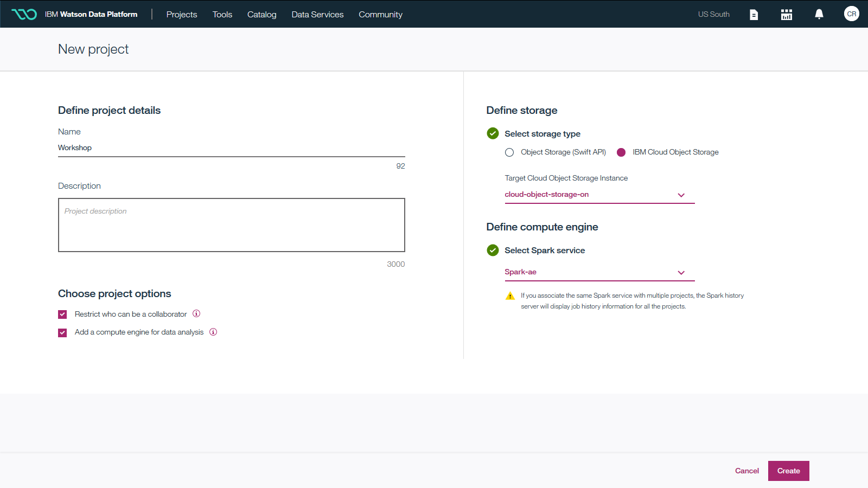

Slide 48
